Slide 1
Видимий рух Сонця та Місяця. Екліптика. Місячні і Сонячні затемнення.
Виконав учитель фізики Хильківської загальноосвітньої школи І-ІІ ступенів Хорольської міської ради Лубенського району Полтавської області
Лиманець Василь Миколайович

Slide 2
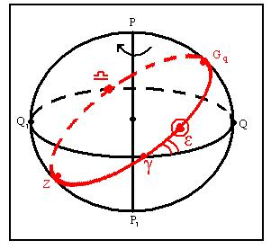
Екліптика
Коло, по якому центр диска Сонця здійснює свій видимий рух на небесній сфері називається екліптикою.

Slide 3
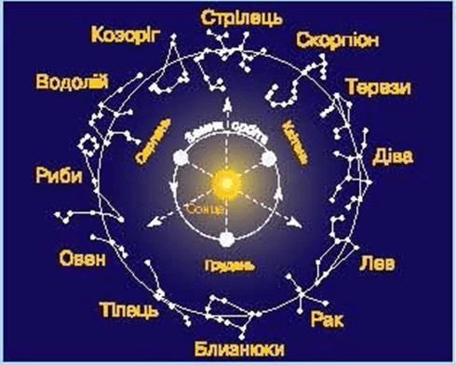
Видимий рух Сонця
Окрім добового руху Сонця по небу, ми також спостерігаємо його річний рух уздовж екліптики. Її площина збігається з площиною орбіти Землі. Рухаю- чись разом із Землею по орбіті, ми протягом року спостерігаємо Сонце на тлі одного з дванадцяти сузір’їв, розташованих на лінії екліпти- ки. Ці сузір’я називають зодіакальними.

Slide 4
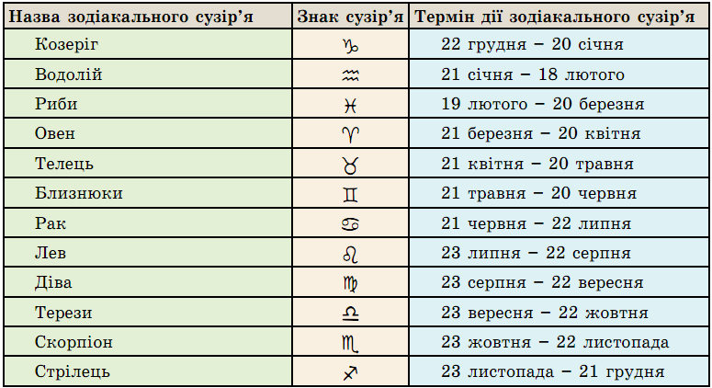
Сузір'я, в яких перебуває Сонце на небосхилі

Slide 5
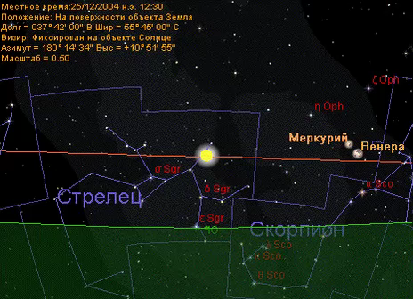
Зодіакальні сузір’я
Практичне завдання.
У Вас на партах карти зоряного неба. Прослідкуйте по карті рух Сонця по зодіакальним сузір’ям.

Slide 6
Рух Місяця
Місяць рухається навколо Землі в той самий бік, у який Земля обертається навколо своєї осі. Відображенням цього руху, як ми знаємо, є видиме переміщення Місяця на фоні зір назустріч обертанню неба. Щодоби Місяць зміщується на схід відносно зір приблизно на 13°, а через 27,3 доби повертається до тих самих зір, описавши на небесній сфері повне коло.
Видимий рух Місяця супроводиться неперервною зміною його вигляду — зміною фаз. Відбувається це тому, що Місяць займає різні положення відносно Землі і Сонця, яке його освітлює.

Slide 7
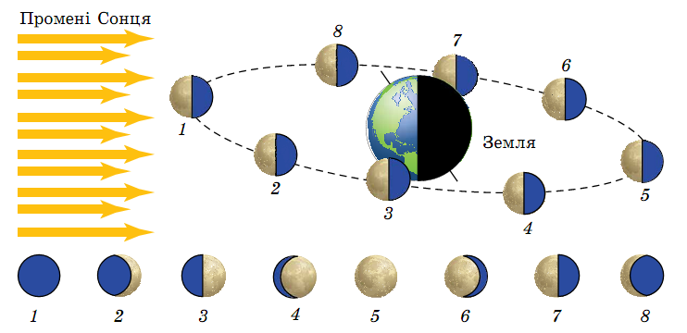
Зміна фаз Місяця
1. Новий Місяць (новак). 2. Зростаючий серп (молодик). 3. Перша чверть. 4. Зростаючий місяць. 5. Повний Місяць. 6. Спадаючий місяць. 7. Остання чверть. 8. Спадаючий місяць.

Slide 8
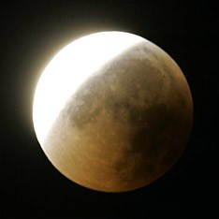
Коли нам видно Місяць, як вузький серп, інша частина його диска також злегка світиться. Це явище називається попелястим світлом і пояснюється тим, що Земля освітлює нічний бік Місяця відбитим сонячним світлом.

Slide 9
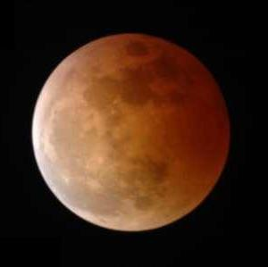
Ми бачимо завжди тільки одну півкулю Місяця. Іноді це сприймають як відсутність його осьового обертання. Насправді це пояснюється тим, що період обертання Місяця навколо осі дорівнює періоду обертання його навколо Землі.

Slide 10
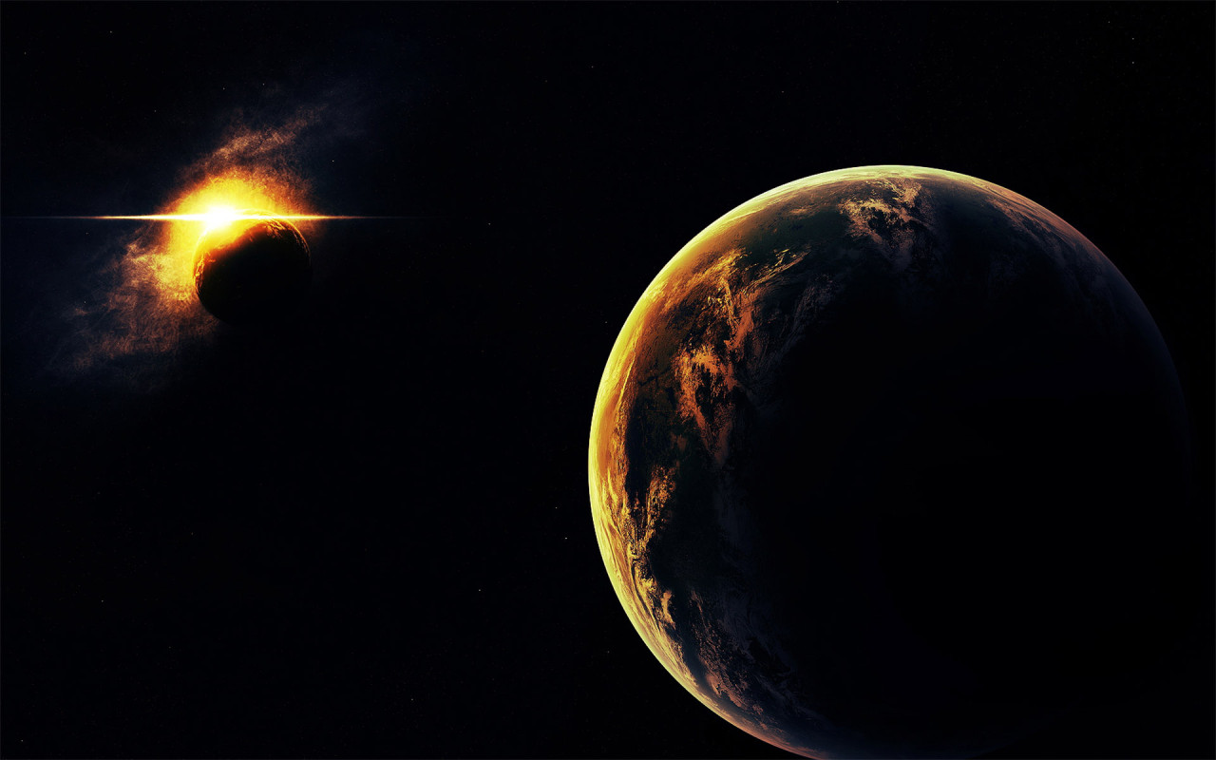
Обертаючись навколо осі, Місяць поперемінно повертає до Сонця різні свої боки. Отже, на Місяці відбувається зміна дня і ночі, і сонячна доба дорівнює синодичному періоду (його оберту відносно Сонця). Таким чином, на Місяці тривалість дня дорівнює двом земним тижням і два наші тижні становлять там ніч.
Фази Землі і Місяця взаємно протилежні. На малюнку показано фотографію неба й місячного горизонту із Землею, у якої видно лише її освітлену частину — меншу від півкруга.

Slide 11
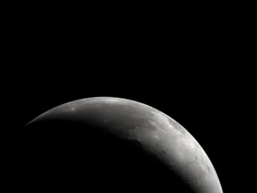
Коли Місяць майже повний, Землю з нього видно у вигляді вузького серпа.

Slide 12
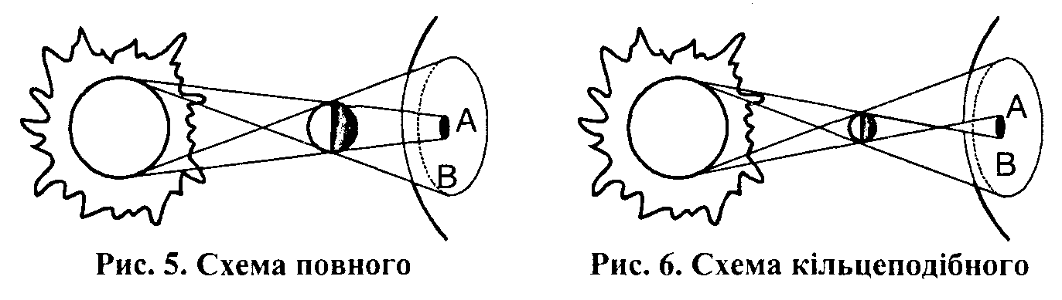
Сонячні і місячні затемнення
Земля і Місяць, освітлюючись Сонцем, відкидають тіні у вигляді конусів у бік, протилежний від Сонця.

Slide 13
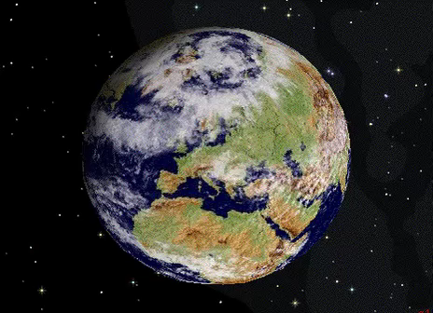

Slide 14
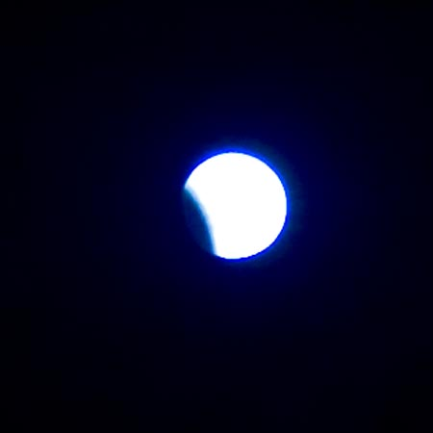
Місячне затемнення відбувається коли Місяць потрапляє в конус тіні, відкинутої Землею.

Slide 15
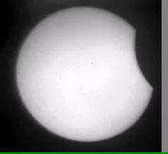

Slide 16
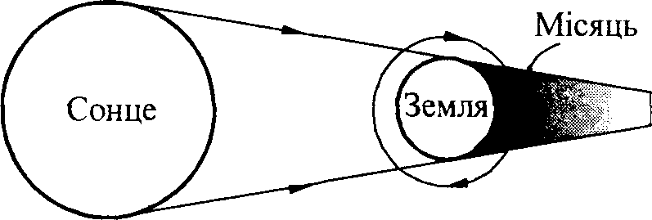
Затемнення Місяця — явище проходження Місяця через конус земної тіні. Воно відбувається за умови, що центри Сонця, Землі та Місяця лежать на одній прямій (або поблизу однієї прямої), причому Земля перебуває між Сонцем та Місяцем.

Slide 17
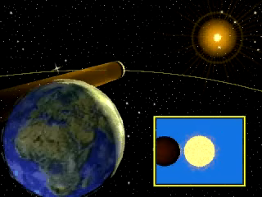
Сонячне затемнення відбувається коли тінь від Місяця потрапляє на поверхню Землі

Slide 18
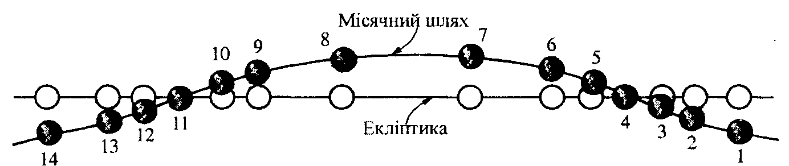
Затемнення Сонця відбуваються лише у новомісяччя, тобто тоді, коли Місяць перебуває між Землею і Сонцем. Проте не у кожен молодик видно хоча б часткове затемнення.
Причиною цього є те, що екліптика і місячний шлях не лежать в одній площині.
У новомісяччя 1,2,6,7,8,9,13,14 сонячні затемнення не відбуваються. У новомісяччя 3,4,5,10,11,12 настає сонячне затемнення.

Slide 19
Спостереження Сонячного затемнення
Техніка безпеки:
Спостерігати затемнення Сонця можна тільки через звичайне скло, яке закопчене, а краще покрите спеціальним покриттям.
Якщо спостерігаємо затемнення через оптичні прилади, то зображення НЕ МОЖНА дивитися незахищеними очима. Його потрібно проектувати на екран, або знімати на плівку, чи цифрову техніку.

Slide 20
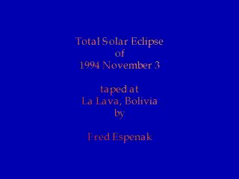

Slide 21
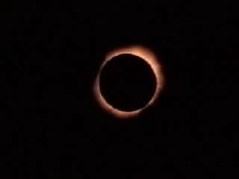
Штучне затемнення Сонця
Для вивчення Сонця можна створити штучне затемнення, закривши спеціально сонячний диск.

Slide 22
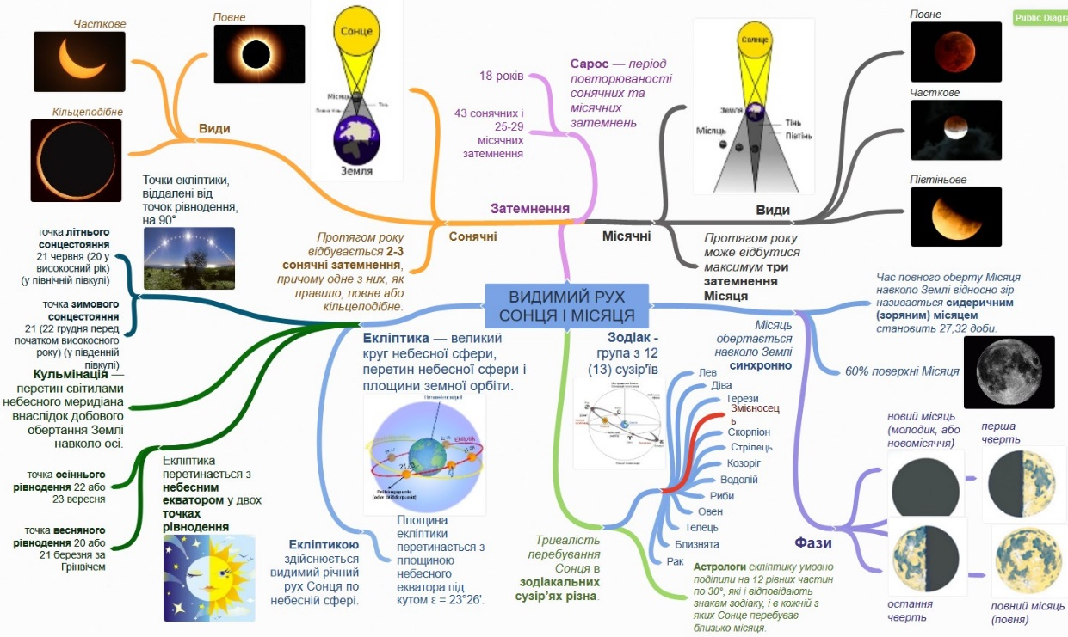
Підбиваємо підсумки

Slide 23
Домашнє завдання.
Опрацювати §6. Повторити §5 – за підручником Сиротюк В.Д. Астрономія: (рівень стандарту) підручник для 11 класу Київ: Генеза ,2019.
Вправа 1.20 с. 43.
Знайти по карті зоряного неба, де знаходиться Сонце сьогодні, в яких сузір'ях знаходиться на весні, в яких в серпні.
Бажаю успіхів.

